Slide 1
虚拟局域网VLAN的创建

Slide 2
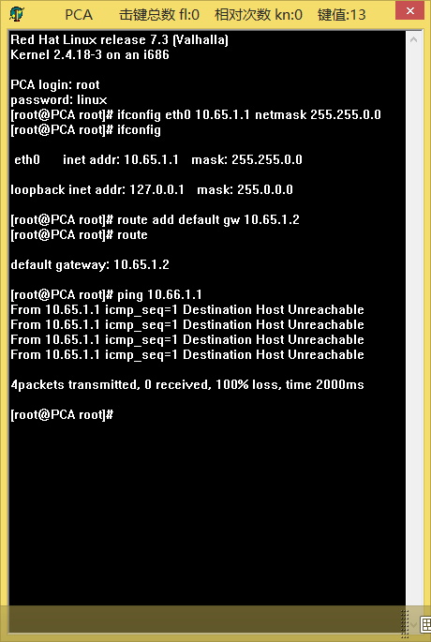
4. 验证
（1）处于不同网络且不是同一个虚拟局域网中的两台主机相互通信，不通。
主机A向主机B通信，使用Ping命令。
实验结果：不通

Slide 3
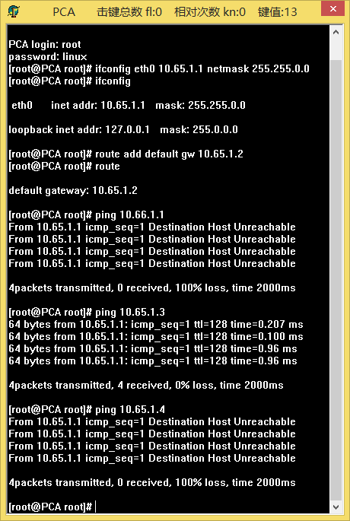
（2）处于相同网络且不是同一个虚拟局域网中的两台主机相互通信，不通。
主机A向主机E通信，使用Ping命令。
实验结果：不通

Slide 4
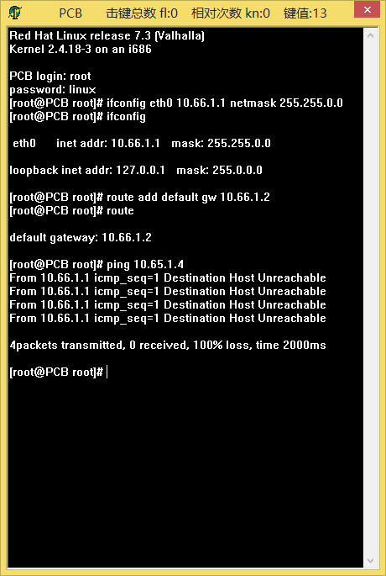
（3）处于不同网络但属于同一个虚拟局域网中的两台主机相互通信，不通。
主机B向主机E通信，使用Ping命令。
实验结果：不通

Slide 5
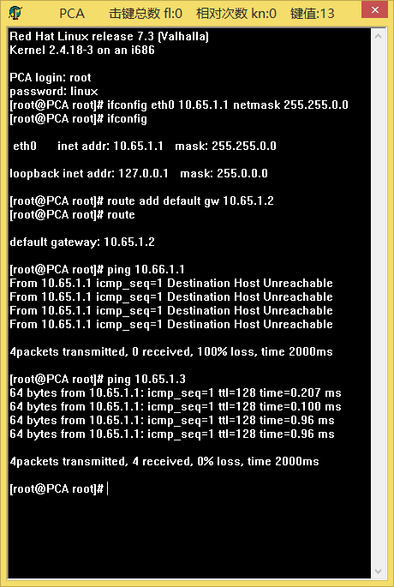
（4）处于同一网络且同一个虚拟局域网中的两台主机相互通信，通。
主机A向主机C通信。
实验结果：通。

